Slide 1




KHỞI ĐỘNG
Ở nhà, em có anh chị hay có em trai, em gái không? Em và những người anh, chị, em của mình đối xử với nhau như thế nào? Đã bao giờ em có cảm giác giận, ghét bỏ người anh, chị, em của mình chưa?

Slide 2








BÀI 2: GÕ CỬA TRÁI TIM
BỨC TRANH
CỦA EM GÁI TÔI

Slide 3



ĐỌC VĂN BẢN
Nhóm 1 sân khấu hóa truyện Bức tranh của em gái tôi.

Slide 4
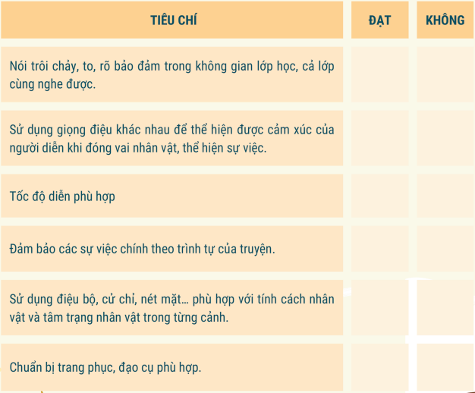
ĐỌC VĂN BẢN
Nhóm 1 sân khấu hóa truyện Bức tranh của em gái tôi.

Slide 5

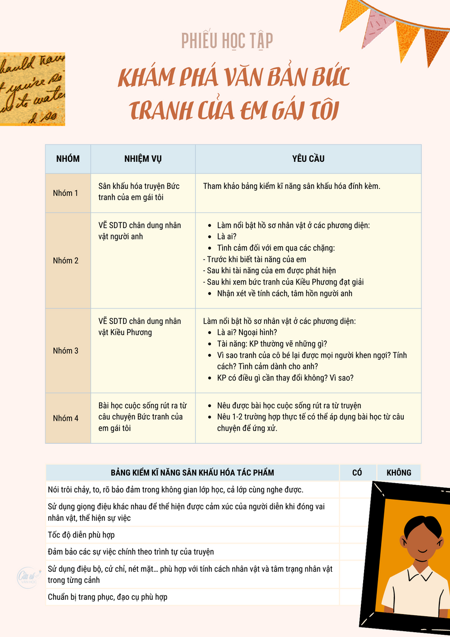
Nhiệm vụ các nhóm
Nhóm 1: Sân khấu hóa truyện Bức tranh của em gái tôi.
Nhóm 2: VẼ SĐTD chân dung nhân vật người anh
Nhóm 3: VẼ SĐTD chân dung nhân vật Kiều Phương
Nhóm 4: Bài học cuộc sống rút ra từ câu chuyện.
Thời gian trình bày sản phẩm của mỗi nhóm: 4 phút

Slide 6
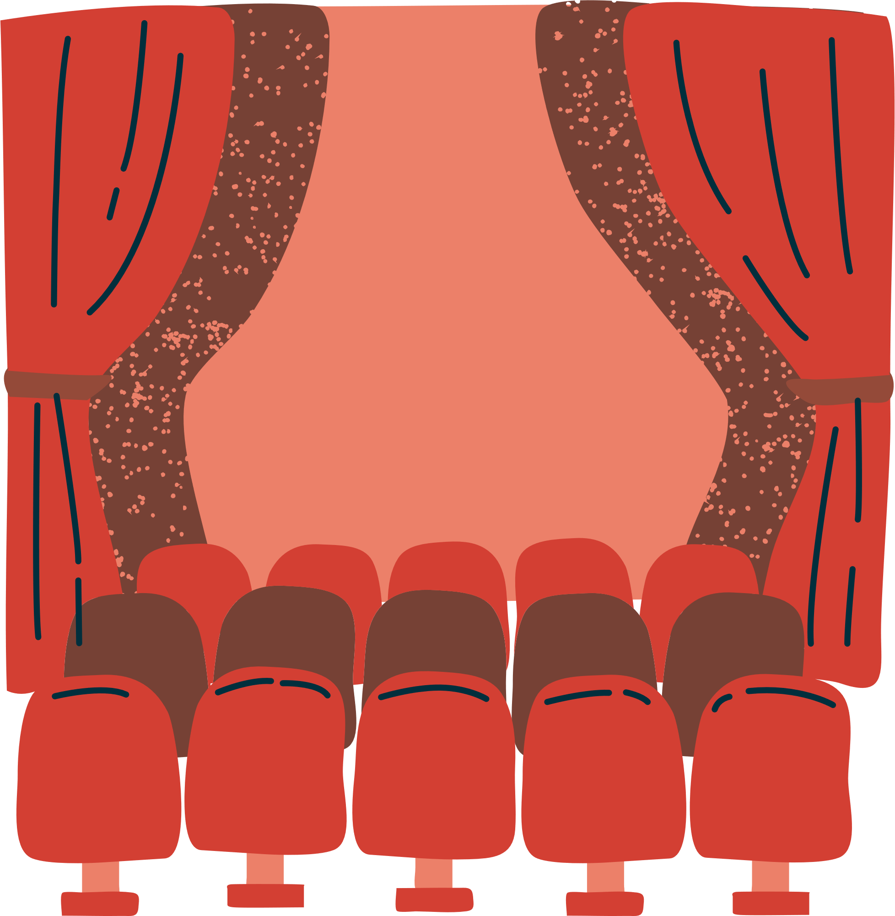
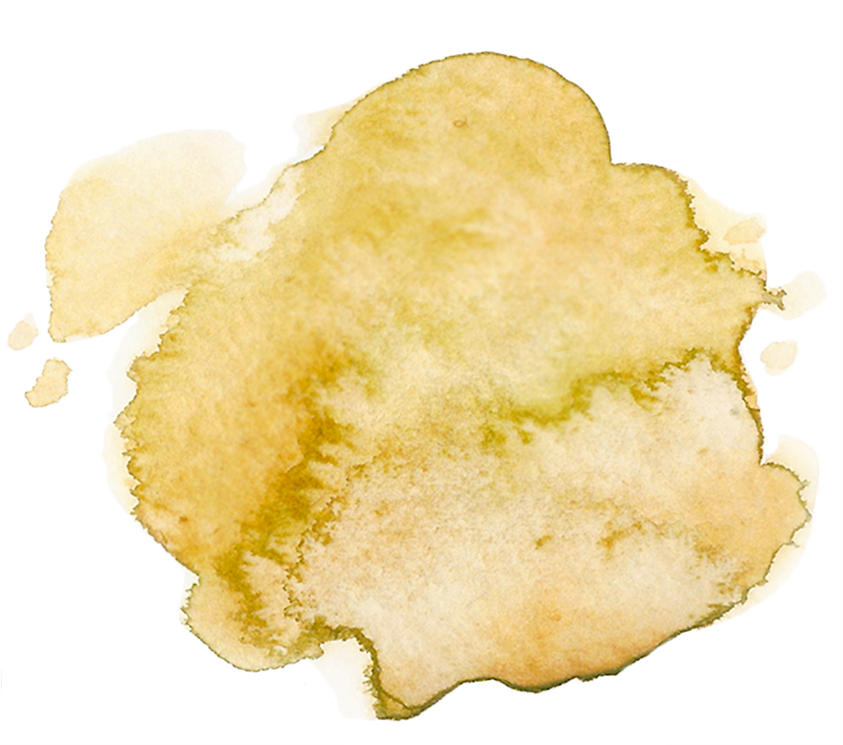
I. ĐỌC HIỂU VĂN BẢN
Từ phần sân khấu hóa của Nhóm 1, hãy tóm tắt sự việc chính. Các sự việc diễn ra theo trình tự nào?

Slide 7
I. ĐỌC HIỂU VĂN BẢN
Thể loại của văn bản này có gì khác so với hai văn bản Chuyện cổ tích về loài người và Mây và sóng?

Slide 8
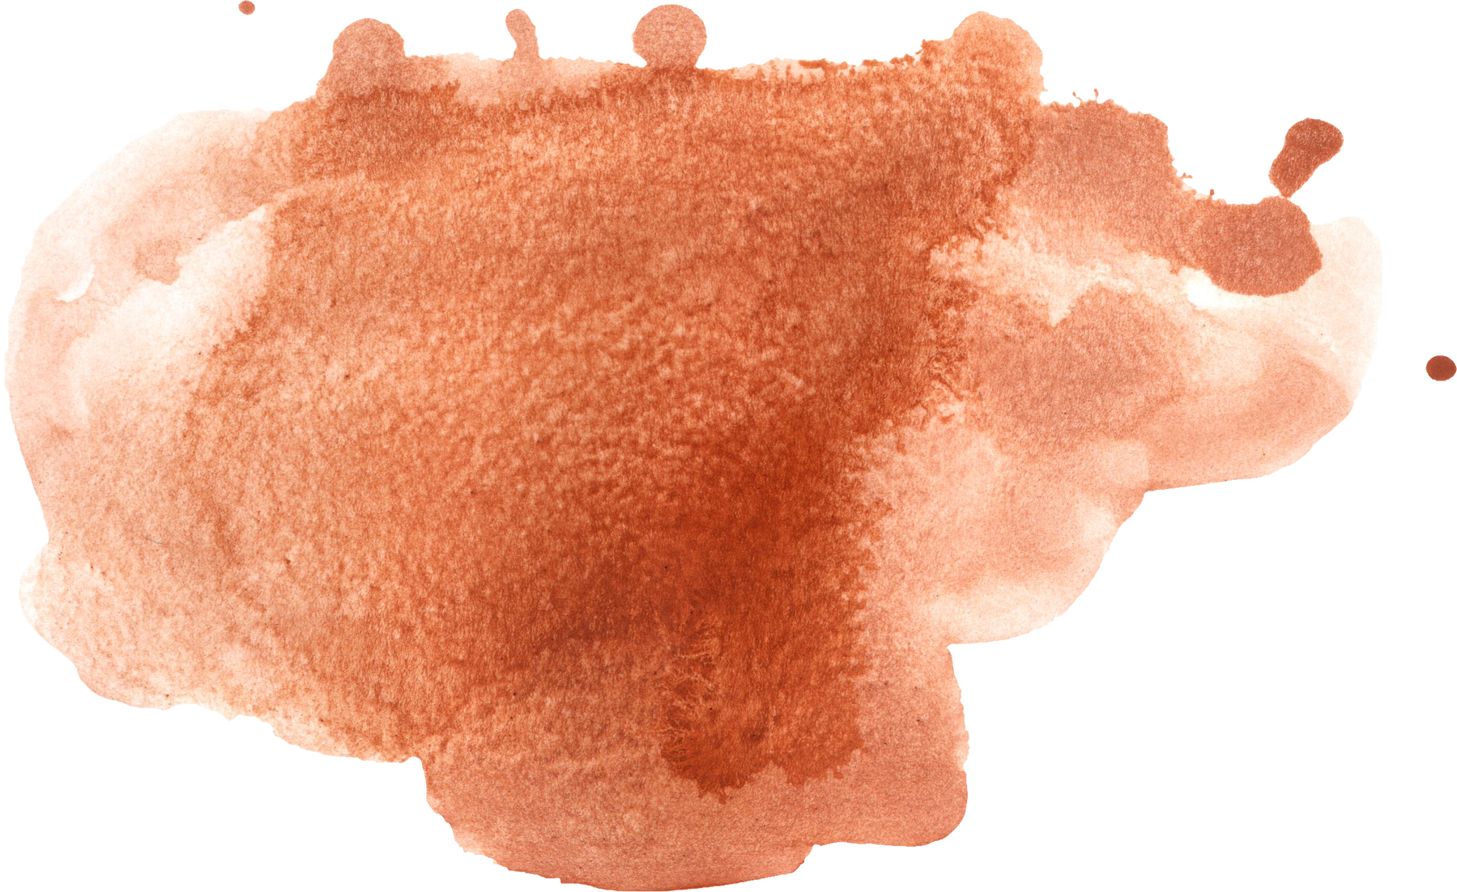
I. ĐỌC HIỂU VĂN BẢN
Sự việc 1: Giới thiệu về nhân vật Kiều Phương và tình cảm của hai anh em
Sự việc 2: Tài năng của Kiều Phương được phát hiện
Sự việc 3: Anh trai ngỡ ngàng, ghen tị với em mình
Sự việc 4: Kiều Phương vẽ chân dung anh trai rất đẹp trong buổi triển lãm, anh trai nhận ra lỗi lầm của mình.
a. Tìm hiểu cốt truyện
→ Trình tự thời gian.

Slide 9


I. ĐỌC HIỂU VĂN BẢN
b. Tìm hiểu nhân vật
Kiều Phương: cô bé hồn nhiên, tài năng và có lòng bao dung nhân hậu
Anh trai: người yêu mến em nhưng có lúc lòng dạ hẹp hòi, ghen tị với em. Tuy nhiên, sau cùng người anh có thay đổi đúng lúc.

Slide 10
I. ĐỌC HIỂU VĂN BẢN
c. Tìm hiểu đề tài, chủ đề
Đề tài: tình cảm anh em trong gia đình
Chủ đề: Ca ngợi lòng bao dung nhân hậu; ca ngợi ý nghĩa của nghệ thuật
chân chính

Slide 11
I. ĐỌC HIỂU VĂN BẢN
d. Chia sẻ bài học về cách nghĩ và ứng xử của cá nhân
Đề cao tình cảm yêu thương gia đình giữa hai anh em
Cái đẹp thực sự của nghệ thuật là có thể cảm hóa con người
Những cảm xúc tiêu cực có thể xuất hiện quanh ta, hãy hiểu để vượt qua nó, hướng tới điều tích cực hơn

Slide 12
II. LUYỆN TẬP
ĐÀM THOẠI: ỨNG XỬ VĂN MINH
Tình huống 1: Nếu em có một khả năng đặc biệt nào đó so với mọi người trong gia đình, mọi người tự ti vì họ không giỏi bằng em và có thái độ đố kỵ. Trong trường hợp đó, em sẽ làm gì?

Slide 13
II. LUYỆN TẬP
ĐÀM THOẠI: ỨNG XỬ VĂN MINH
Tình huống 2: Nếu em thấy anh/chị/em mình thông minh, giỏi hơn mình và được mọi người công nhận. Em cũng muốn được người khác công nhận mình như thế. Em có buồn vì người đó giỏi hơn mình không? Em sẽ làm gì để em và người đó vẫn thân thiết với nhau? Em sẽ làm gì để mọi người công nhận em?

Slide 14
II. LUYỆN TẬP
ĐÀM THOẠI: ỨNG XỬ VĂN MINH
Tình huống 3: Nếu em thấy một người bạn của mình đang tự ti vì bạn ấy không giỏi được như người khác, em sẽ khuyên bạn điều gì?

Slide 15
II. LUYỆN TẬP
ĐÀM THOẠI: ỨNG XỬ VĂN MINH
Tình huống 4: Trong câu chuyện, khi bị anh cáu giận, Kiều Phương có bực tức không? Từ đó em hiểu được điều gì về cách ứng xử trong gia đình?

Slide 16

III. VẬN DỤNG
GÕ CỬA TRÁI TIM
Thực hiện sưu tầm những bài thơ về chủ đề tình yêu thương, tình cảm gia đình, tình bạn, tình thầy trò
Phân tích đặc trưng
thể loại thơ trong các tác phẩm đó bằng sơ đồ tư duy.
Cảm nhận/Bình luận ngắn khoảng 4-5 câu về chi tiết/hình ảnh em yêu thích trong bài
Trình bày minh họa vẽ tay hoặc Canva, đóng thành quyển.
Thời gian hoàn thành: 2 tuần. HS nộp vào thư viện của lớp để cùng trao đổi, chia sẻ trong lớp học.

